Slide 2
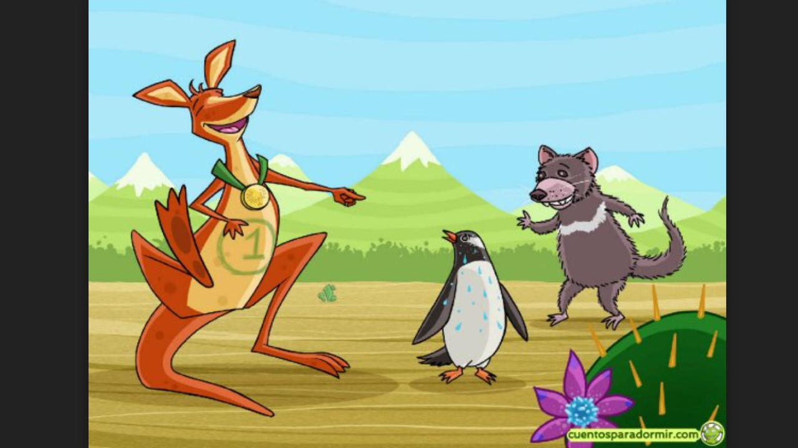
HABÍA UNA VEZ UN CANGURO QUE ERA UN VERDADERO GANADOR DE LAS CARRERAS, PERO EL ÉXITO LO HABÍA VUELTO MALO, MOLESTOSO y BURLÓN. LA VÍCTIMA DE SUS BURLAS ERA UN PEQUEÑO PINGÜINO, AL QUE A SU ANDAR LENTO LE IMPEDÍA SIQUIERA ACABAR LAS CARRERAS.

Slide 3
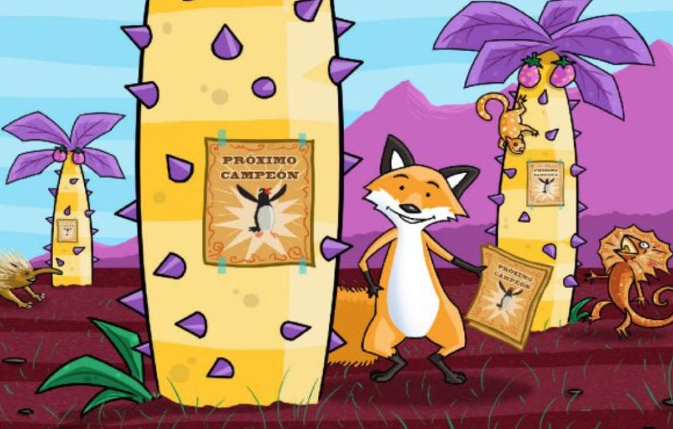
UN DÍA EL ZORRO, EL ENCARGADO DE ORGANIZAR LAS CARRERAS, PUBLICÓ EN TODAS PARTES QUE SU FAVORITO PARA GANAR LA SIGUIENTE CARRERA ERA EL POBRE PINGÜINO.

Slide 4
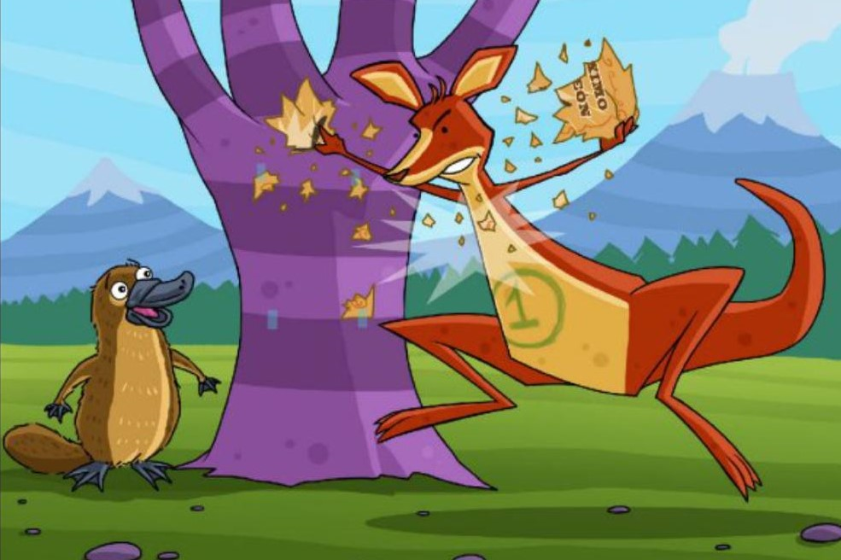
TODOS PENSABAN QUE ERA UNA BROMA, PERO AÚN ASÍ EL CANGURO SE ENOJÓ MUCHÍSIMO, Y LAS BURLAS CONTRA EL PINGÜINO AUMENTARON.

Slide 5
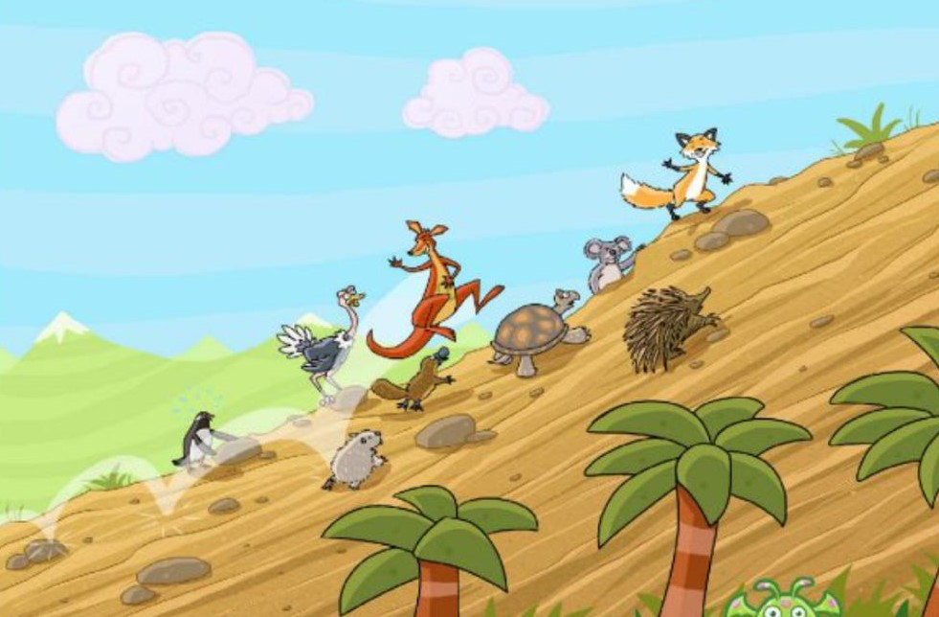
EL PINGÜINO NO QUERÍA PARTICIPAR, PERO ERA COSTUMBRE QUE TODOS LOS ANIMALES PARTICIPARAN, ASÍ QUE EL DÍA DE LA CARRERA SE UNIÓ AL GRUPO QUE SIGUIÓ AL ZORRO HASTA EL LUGAR DE INICIO. EL ZORRO LOS GUIÓ MONTAÑA ARRIBA DURANTE UN BUEN RATO, SIEMPRE CON LAS BURLAS HACIA EL PINGÜINO, SOBRE QUE SI BAJARÍA RONDANDO O RESBALANDO SOBRE SU BARRIGA.

Slide 6
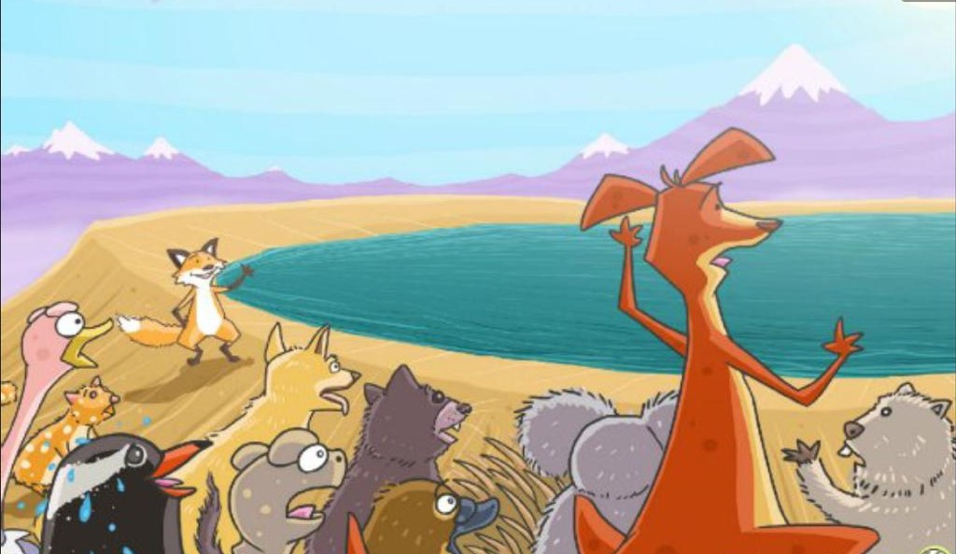
PERO CUANDO LLEGARON A LA CIMA, TODOS CALLARON. LA CIMA DE LA MONTAÑA ERA UN AGUJERO DONDE SE HABÍA FORMADO UN LAGO, ENTONCES EL ZORRO DIO LA SEÑAL DE SALIDA DICIENDO: LA CARRERA SERÁ CRUZAR NADANDO EL LAGO.

Slide 7
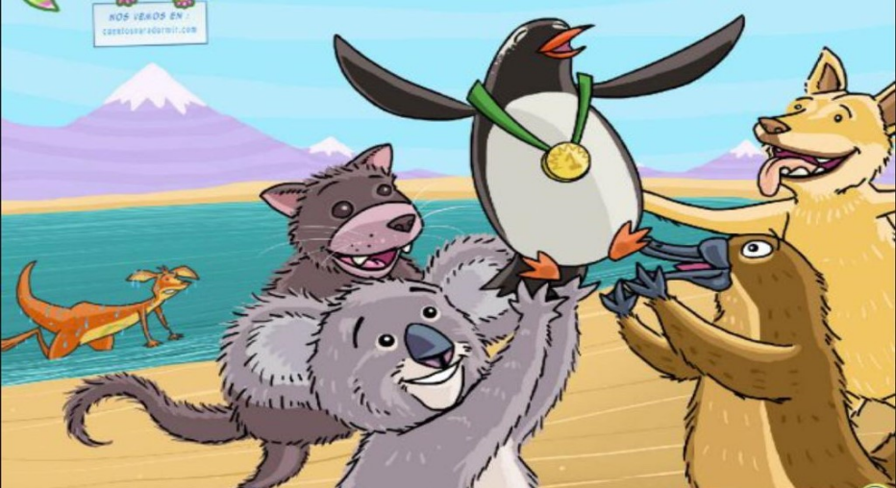
EL PINGÜINO, EMOCIONADO, CORRIÓ TORPEMENTE A LA ORILLA, PERO UNA VEZ EN EL AGUA, SU VELOCIDAD ERA INCREÍBLE Y GANÓ CON UNA GRAN DIFERENCIA, MIENTRAS EL CANGURO APENAS CONSIGUIÓ LLEGAR A LA OTRA ORILLA, LLOROSO, HUMILLADO Y MEDIO AHOGADO.

Slide 8
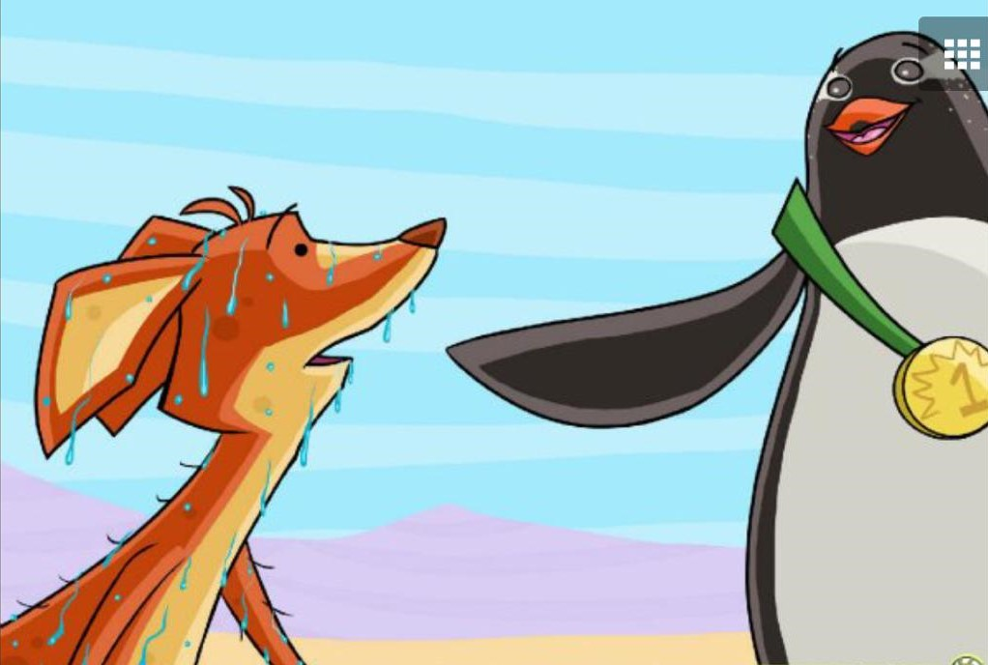
Y MIENTRAS TODOS LOS ANIMALES ESPERABAN QUE EL PINGÜINO SE BURLARA DEL CANGURO, ÉSTE EN LUGAR DE BURLARSE SE OFRECIÓ A ENSEÑARLE A NADAR.

Slide 9
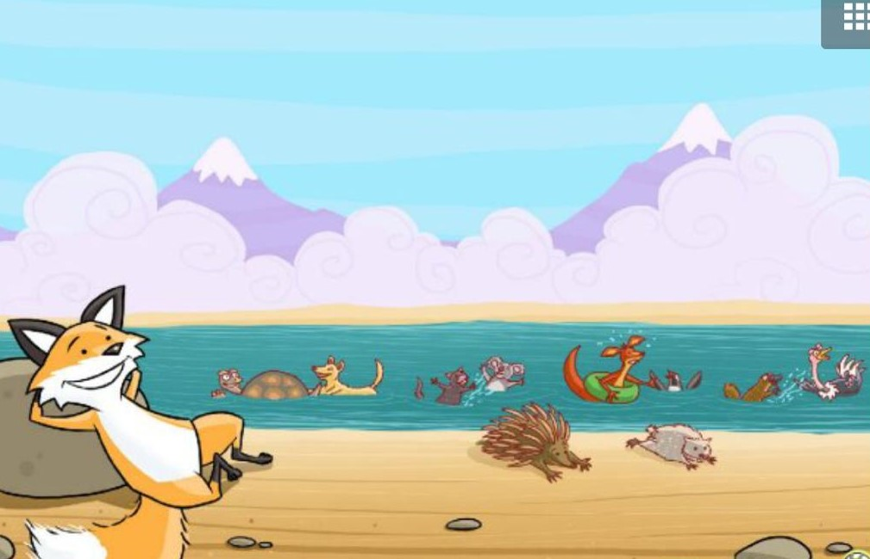
AQUEL DÍA TODOS SE DIVIRTIERON JUGANDO EN EL LAGO. PERO EL QUE MÁS LO HIZO FUE EL ZORRO, QUE CON SU GRAN IDEA HABÍA CONSEGUIDO QUE EL CANGURO NO SE BURLARA MÁS DEL PINGÜINO Y QUE ESTOS ANIMALES TERMINARAN SIENDO GRANDES AMIGOS.
FIN

